Slide 1
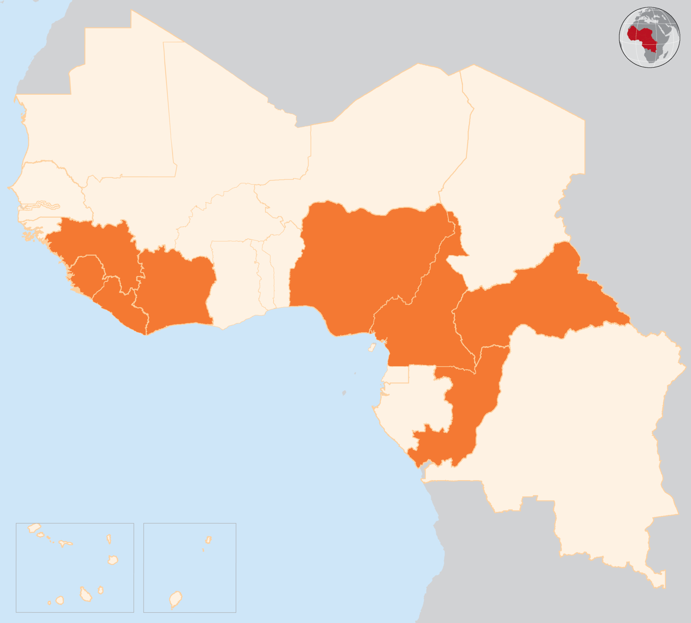

20-26 octobre 2015
20 - 26 Oct 2015
CAMEROUN
HUIT PERSONNES TUEES LORS D’AFFRONTEMENTS ENTRE BOKO HARAM ET L’ARMEE Le 21 octobre, huit civils ont été tués et neuf autres blessés dans le village de Doulo, situé dans la région de l’Extrême-Nord du Cameroun, lors de combats entre des militants de Boko Haram et les forces de sécurité. Dans cette région en proie à la violence, il existe un besoin urgent de financement pour faire face aux questions de protection, et un renforcement en ce qui concerne l’accès à la santé et à un soutien psychologique est nécessaire.
BOKO HARAM CONTROLE BRIEVEMENT UNE VILLE A LA FRONTIERE AVEC LE NIGERIA Le 23 octobre, des insurgés de Boko Haram ont brièvement pris le contrôle de Kerawa, une ville située dans le district de Kolofata dans l’Extrême-Nord du Cameroun, à la frontière avec le Nigeria. Les assaillants se sont retirés quand l’armée est arrivée, d’après les forces de sécurité camerounaises.
REPUBLIQUE CENTRAFRICAINE (RCA)
12 MILLIONS $ DU FONDS D’INTERVENTIONS D’URGENCE POUR LA RCA
Le Chef des secours d’urgence de l’ONU (CSU), Stephen O'Brien, s'est rendu en RCA du 20 au 23 octobre dernier. A cette occasion, il a annoncé l'octroi de 12 millions de dollars issus du Fonds central pour les interventions d'urgence (CERF) pour soutenir les activités humanitaires en République centrafricaine. Le CSU a visité le site de personnes déplacées internes Saint Sauveur et le quartier PK5 à Bangui, ainsi que la zone de Dekoa, où plus de 10 000 personnes ont récemment été déplacées. Le CSU a appelé à une plus grande protection de la population civile et à un soutien continu à la RCA.
CONGO - BRAZZAVILLE
QUATRE PERSONNES TUEES ET DE NOMBREUX BLESSES LORS DE MANIFESTATIONS Le 20 octobre, quatre personnes ont été tuées et de nombreuses personnes blessées dans la capitale, lors de manifestations en vue du référendum constitutionnel.
FAIBLE TAUX DE PARTICIPATION AUX ELECTIONS CONSTITUTIONNELLES
Le 25 octobre, des élections ont eu lieu pour une réforme constitutionnelle qui autoriserait le Président Sassou-Nguesso à se présenter de nouveau comme président en 2016. Des sources médiatiques ont indiqué une faible participation au référendum constitutionnel. Le 27 octobre, des rapports indiquent que plus de 92% des électeurs, d’après les résultats de la commission électorale, approuvaient la modification de la constitution.
COTE D’IVOIRE
ALASSANE OUATTARA REELU, AUNCUN INCIDENT SIGNALÉ
Le Président de la Côte d’Ivoire, Alassane Ouattara, a remporté un deuxième mandat quinquennal avec presque 84% des votes, le 28 octobre, d’après des membres de la commission électorale. Le 25 octobre, les élections présidentielles ont eu lieu sans incidents majeurs. Une personne avait été tuée dans les violences pré-électorales après que la Cour constitutionnelle a publié une liste de dix candidats agréés afin de participer à l'élection, le 10 septembre. Ce vote est perçu comme étant crucial pour tourner la page après la crise politique de 2010-2011 suivie d’une guerre civile qui a tué plus de 3000 personnes et en a déplacé des centaines de milliers.
NIGERIA
AU MOINS 58 TUES ET PLUS DE 100 BLESSES DANS DES ATTENTATS SUICIDES
Le 23 octobre, au moins 55 personnes ont été tuées et plus de 100 blessées dans un attentat suicide visant des mosquées à Maiduguri et Yola, dans le Nord-Est du pays.
Le 24 octobre, une autre attaque suicide à Maiduguri a tué trois personnes et en a blessé plusieurs autres, selon des sources médiatiques.
MALADIE À VIRUS EBOLA/ REGIONAL
3 NOUVEAUX CAS EN GUINEE, TOUS DE CONTACTS CONNUS
Trois nouveaux cas confirmés d’Ebola ont été signalés le 24 octobre dans le village de Kindoyah, dans la sous-préfecture de Kaliah, dans la préfecture de Forécariah. Ils viennent tous de contacts connus et suivis. Zéro cas ont été reportés en Sierra Leone et au Libéria.
NIGERIA
58
TUES DANS DES ATTAQUES SUICIDES
RCA
VISITE DU CHEF DES SECOURS DE L’ONU
MVE/ REGIONAL
3
NVX CAS EN GUINÉE
CAMEROUN
CONGO
8
TUES LORS D’AFFRONTEMENTS
4
TUES ET PLUSIEURS BLESSES LORS DE MANIFESTATIONS
COTE D’IVOIRE
ELECTIONS PRESIDENTIELLES, AUCUN INCIDENT NOTÉ
Date de création: 28 octobre 2015 Sources de données: UNCS, DevInfo, OCHA. Contact: ocharowca@un.org
Les frontières, noms et désignations employés sur cette carte n’impliquent pas une reconnaissance ou acceptation officielle par les Nations Unies.

